Slide 1
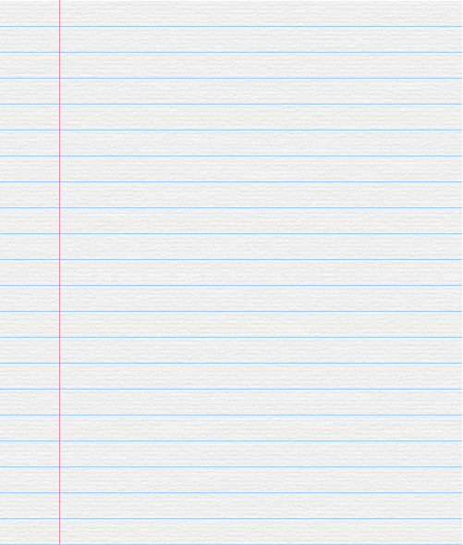
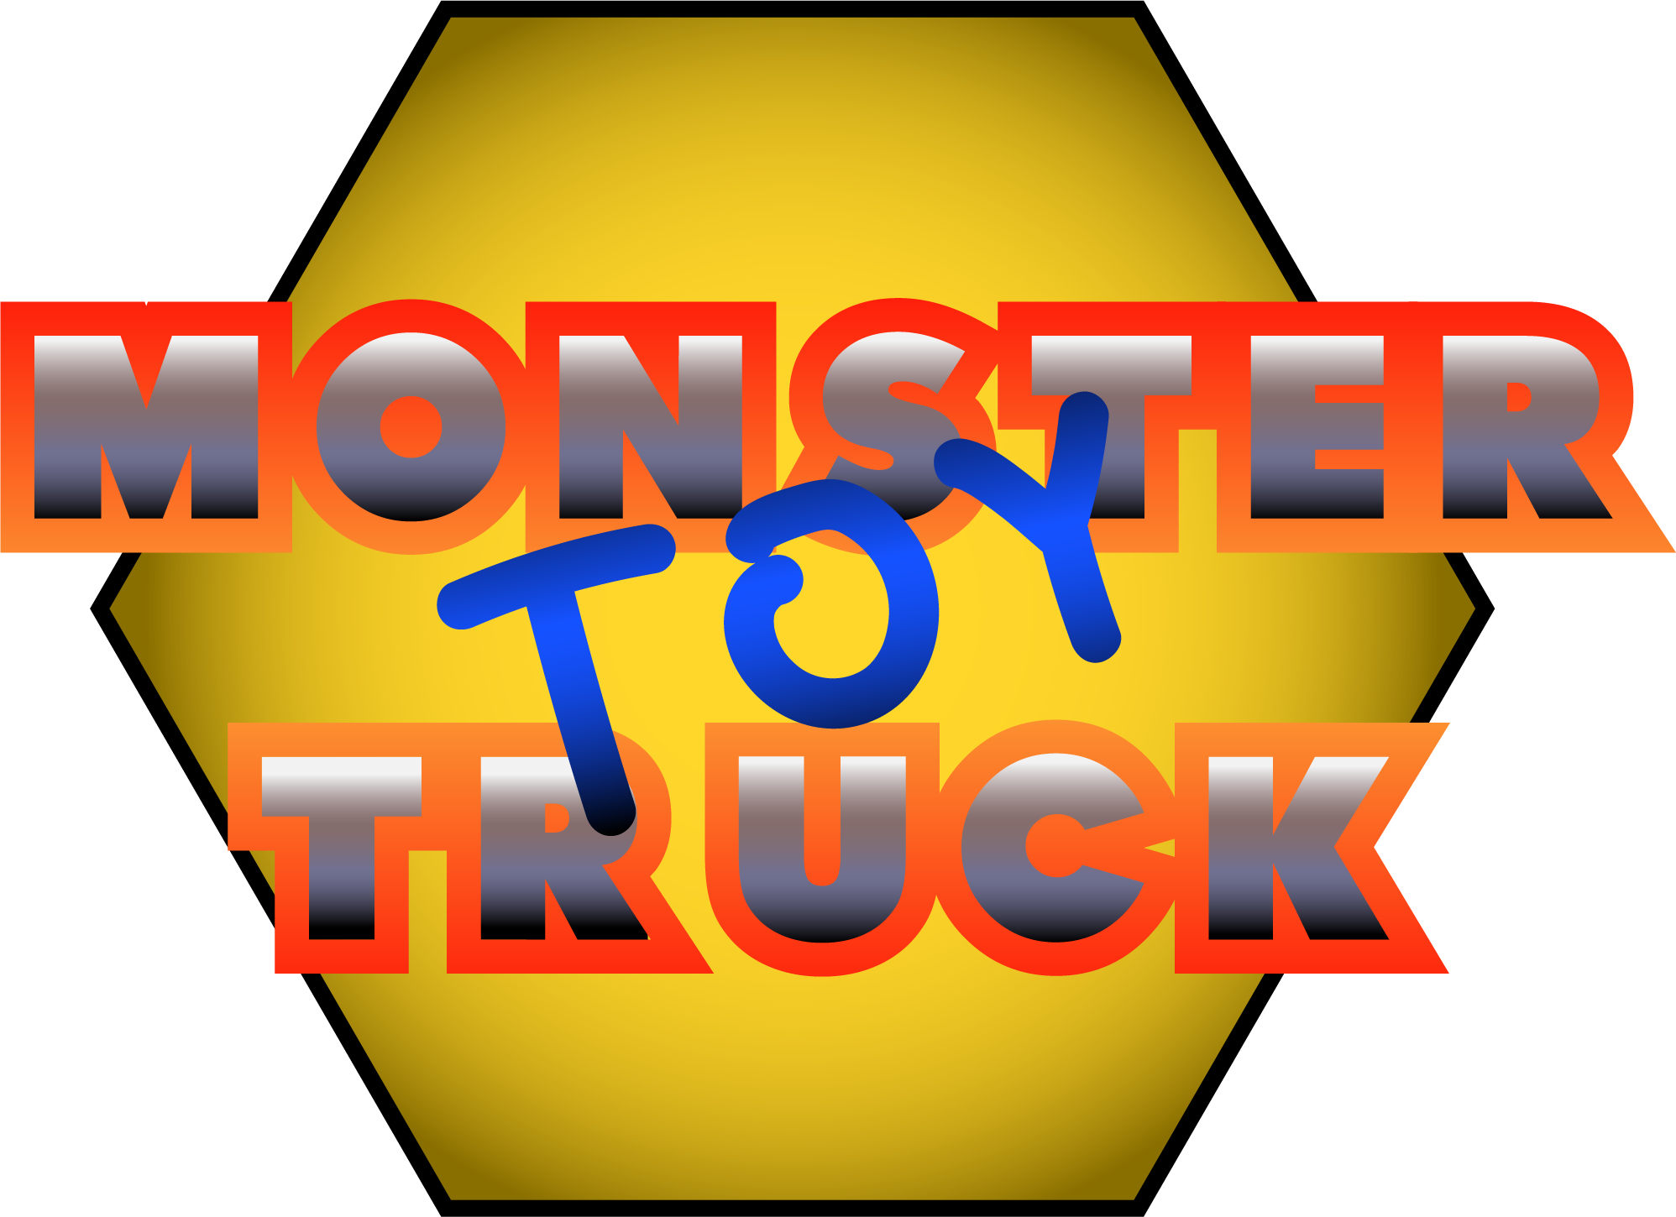
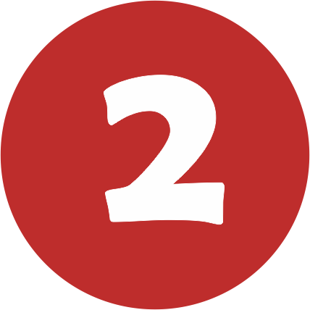
Plataformero vehicular 2D con intercambio de propiedades

Slide 2

Overview
Monster Truck Toy 2 gira en torno a la imaginación de un niño, junto con sus juguetes es capaz de crear distintas pistas de obstáculos para su camión monstruo.
Llegar del punto A al punto B junto con los distintos addons que tiene el camión

Slide 3
Controles : Movimiento
El auto tiene movimiento en 2 direcciones, con la tecla W acelera, mientras que con la S retrocede.
Tiene rotación también en dos direcciones, con la tecla D rota a la derecha y con la tecla A rota hacia la izquierda.

Slide 4
Control: Velocidad
El auto puede tener distintas velocidades dependiendo de las plataformas que este cruzando, pero también hay elementos que alteran la velocidad.
Booster: El vehículo viene con un booster en la parte trasera del auto, funciona como un nitro y aumenta el consumo de gasolina de manera gradual.

Slide 5
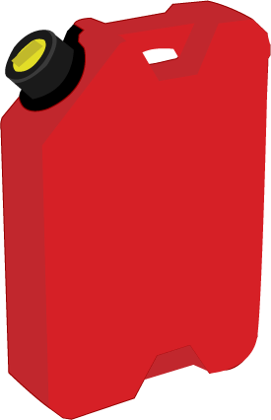
Gasolina
El vehículo se mueve gracias a la gasolina, sin ella el vehículo no podrá seguir funcionando, esta se va consumiendo cada vez que el vehículo está en movimiento, el uso de algunos assets aumenta el consumo.

Slide 6
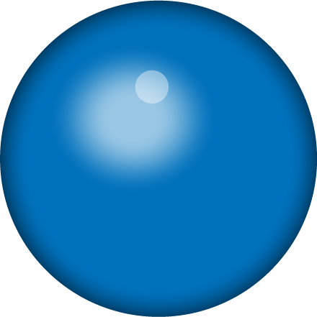
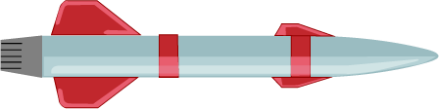
Tipos de objetos: Cañones
Cañón de canicas: Cañón en la parte superior del camión, con las flechas direccionales se apunta el cañón y con la tecla "Click Izquierdo" se dispara, al mantener el botón aparece una barra de fuerza, mientras mayor sea el nivel de la barra más rápido saldrá la canica.
Cañón de cohetes: En la parte superior del camión se encuentra el cañón de cohetes, se controla igual que el cañón de canicas pero dispara cohetes, no tienen distintos niveles de velocidad, el cohete hace daño al chocar con un objeto de madera.

Slide 7
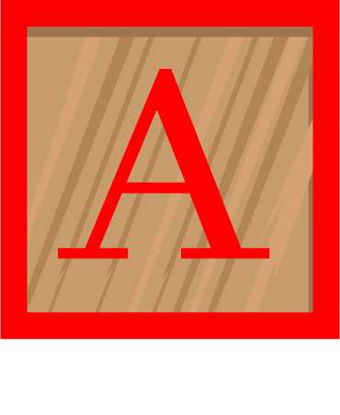
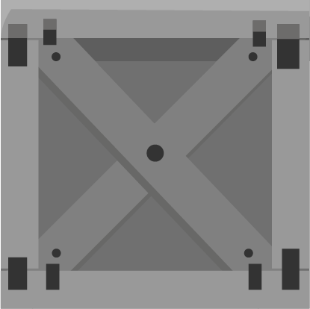
Tipos de obstáculos: Objetos
Cubos de letra: Están hechos de madera, pueden ser empujados fácilmente por el jugador con las canicas o con impacto del camión. Pueden ser destruidas con explosivos.
Cubos de metal: Es un objeto difícil de mover, el camión puede empujarlo levemente al ir a altas velocidad, puede ser empujado por explosivos.
Pelota de hule: Son pelotas fáciles de mover y suelen rebotar bastante.

Slide 8
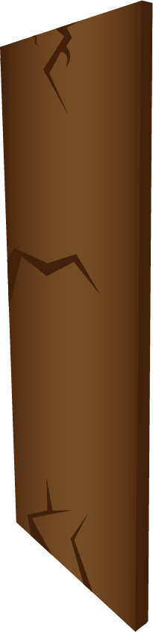
Tipos de obstáculo:
Rampa de madera: Hay distintas formas en cuanto a rampas se trata, dependiendo del nivel pueden ser ocupadas como compuertas para bloquear caminos o para saltar en los distintos obstáculos. Pueden ser destruidas con explosivos. Soporta el peso del camión y puede ser usado como puente.

Slide 9
Condiciones de Victoria y Derrota
Para completar el nivel el jugador tendrá que llegar al banderín sin que el medidor de combustible llegue a 0.
El jugador perderá si es que el medidor de combustible llega 0.
Otra condición de derrota es que el vehículo caiga a un precipicio sin posibilidad de volver

Slide 10
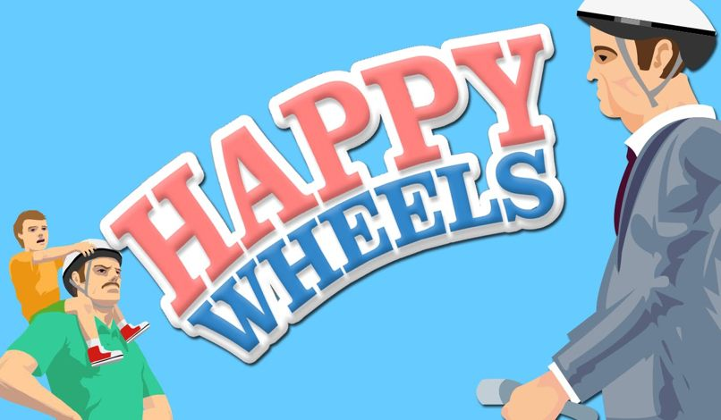
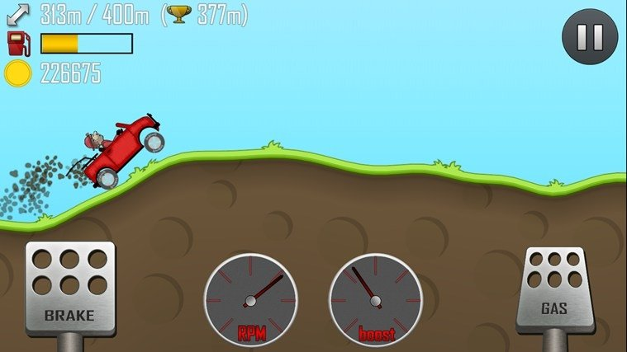
Referencias de gameplay
Ambos juegos son en 2D y se enfoca fuertemente en las físicas del vehículo, un gran punto de inspiración para el proyecto en el que trabajamos.

Slide 11
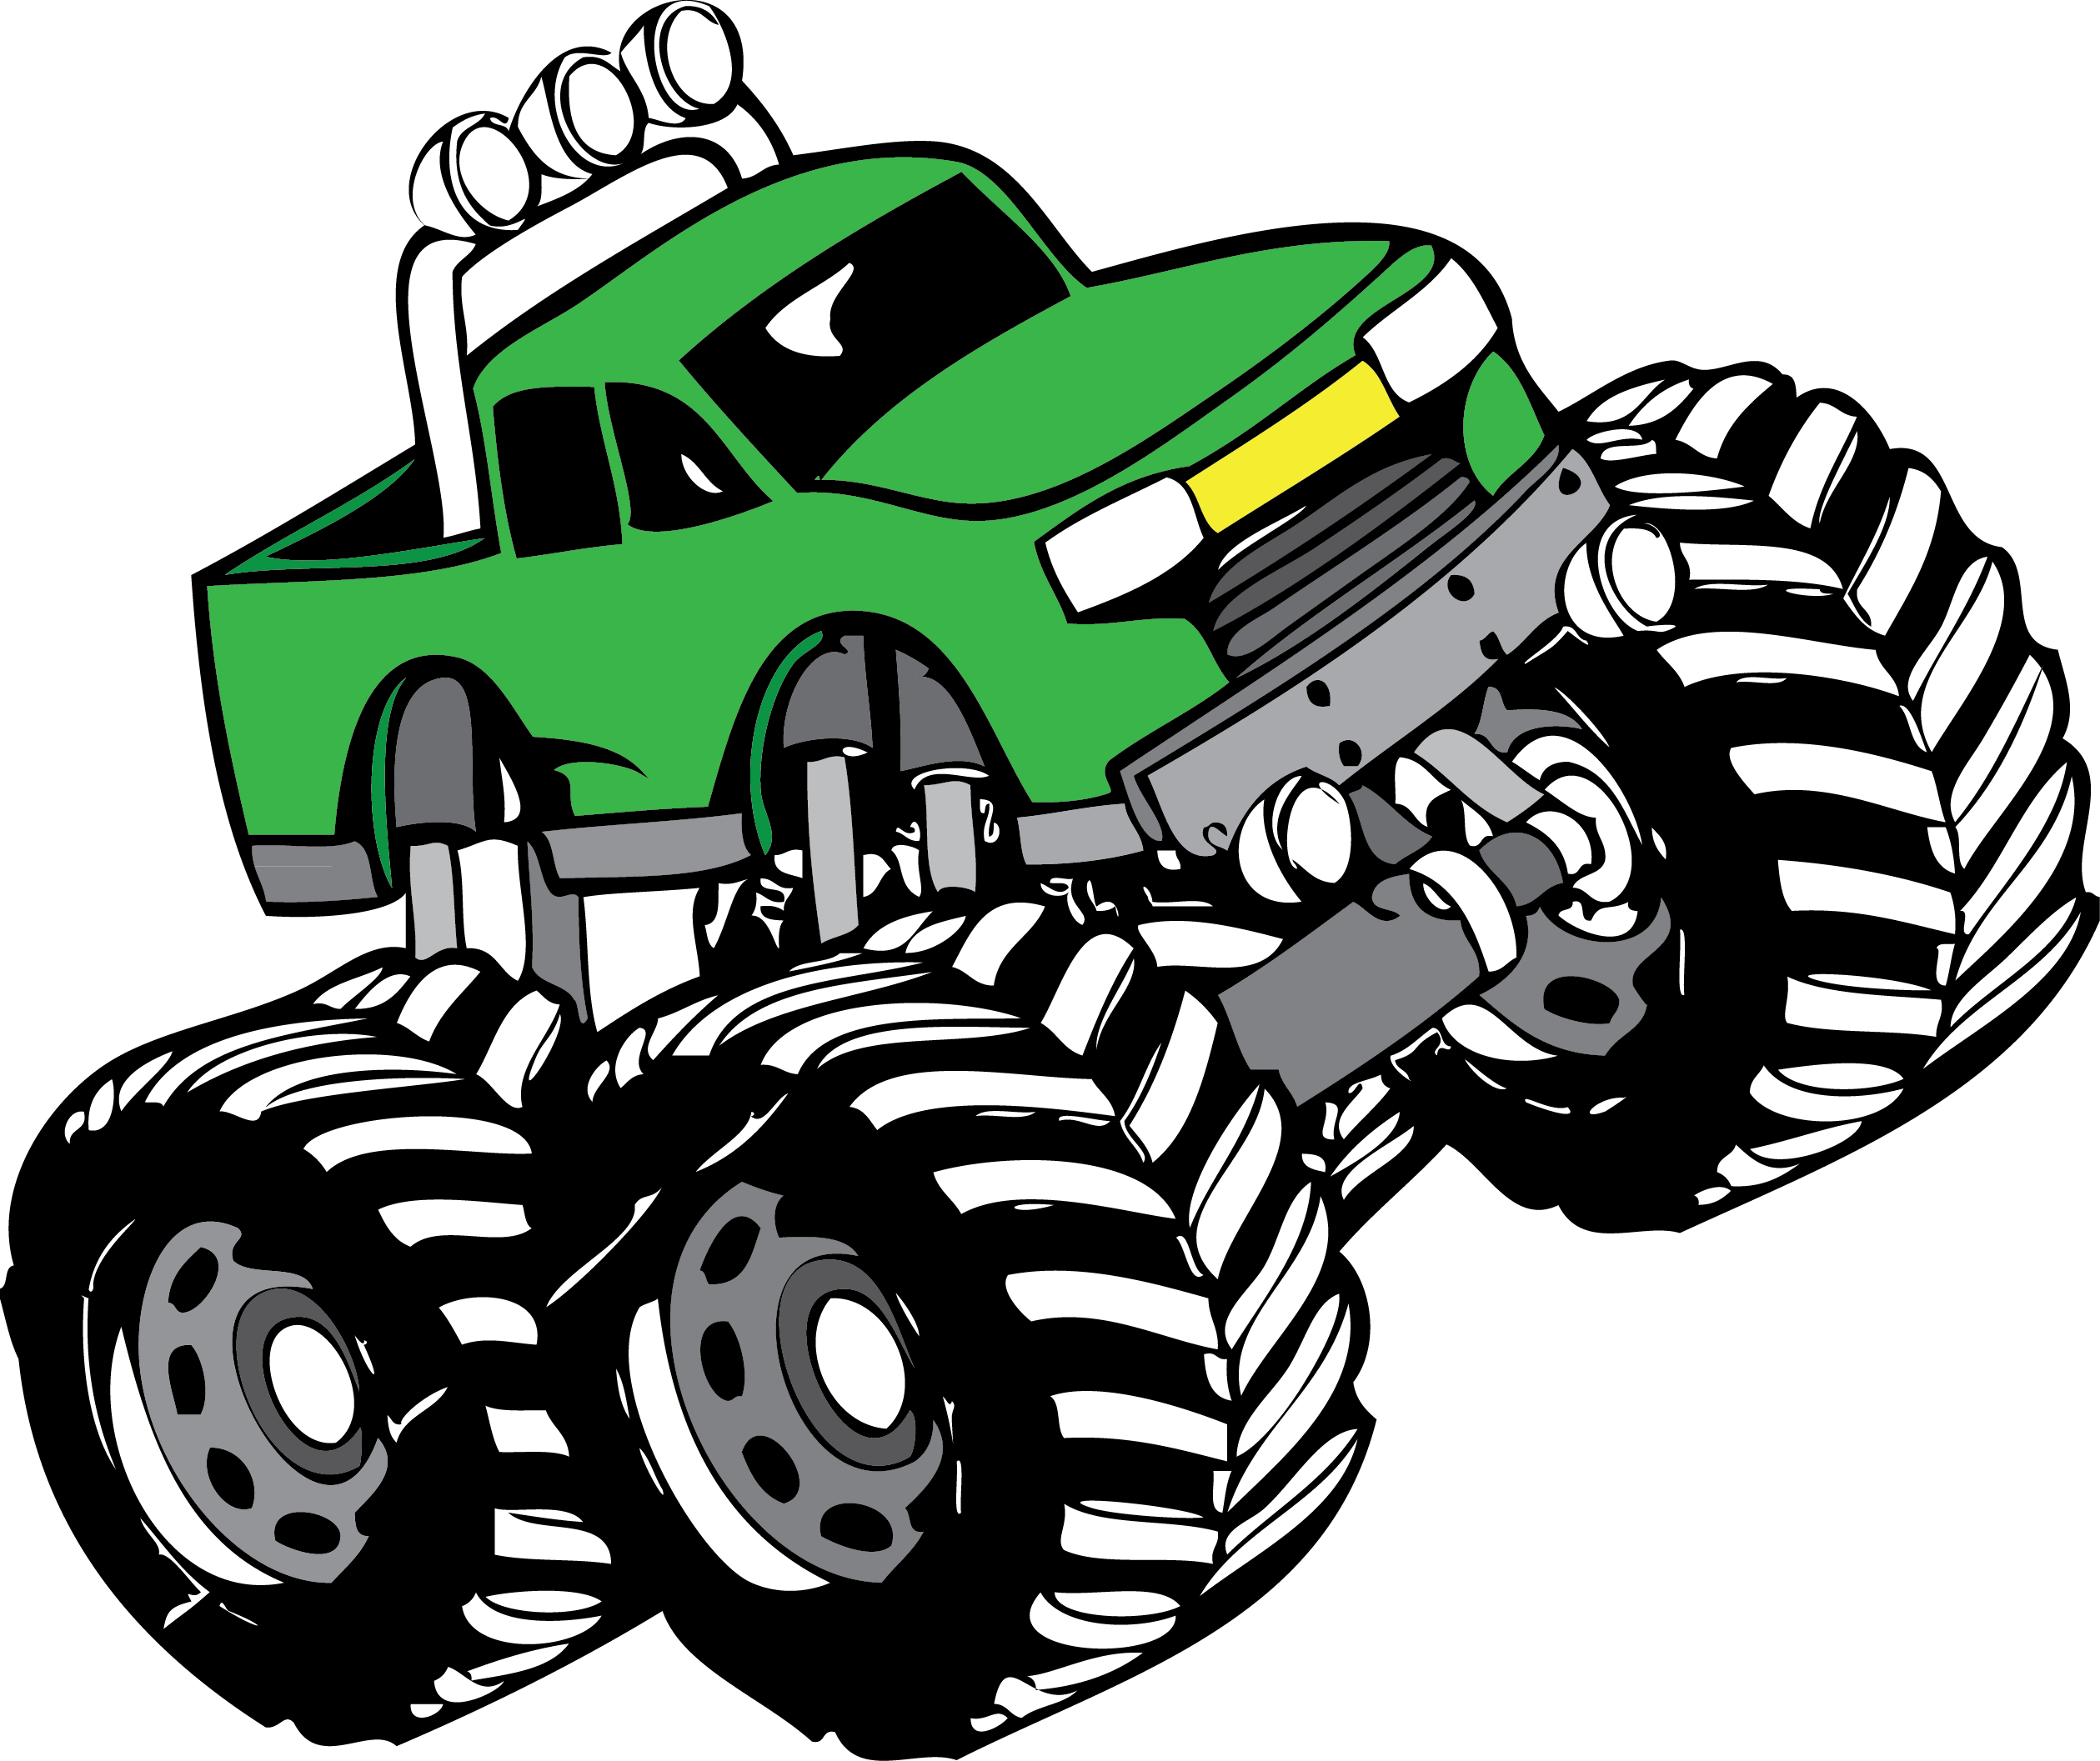
Referencias generales
El diseño del vehículo se inspiró en los monster truck de Hot Wheels

Slide 12
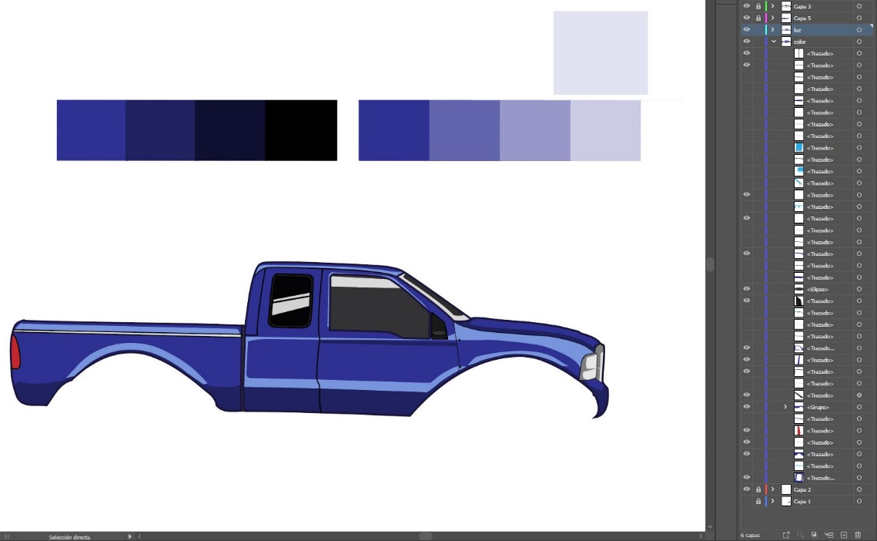
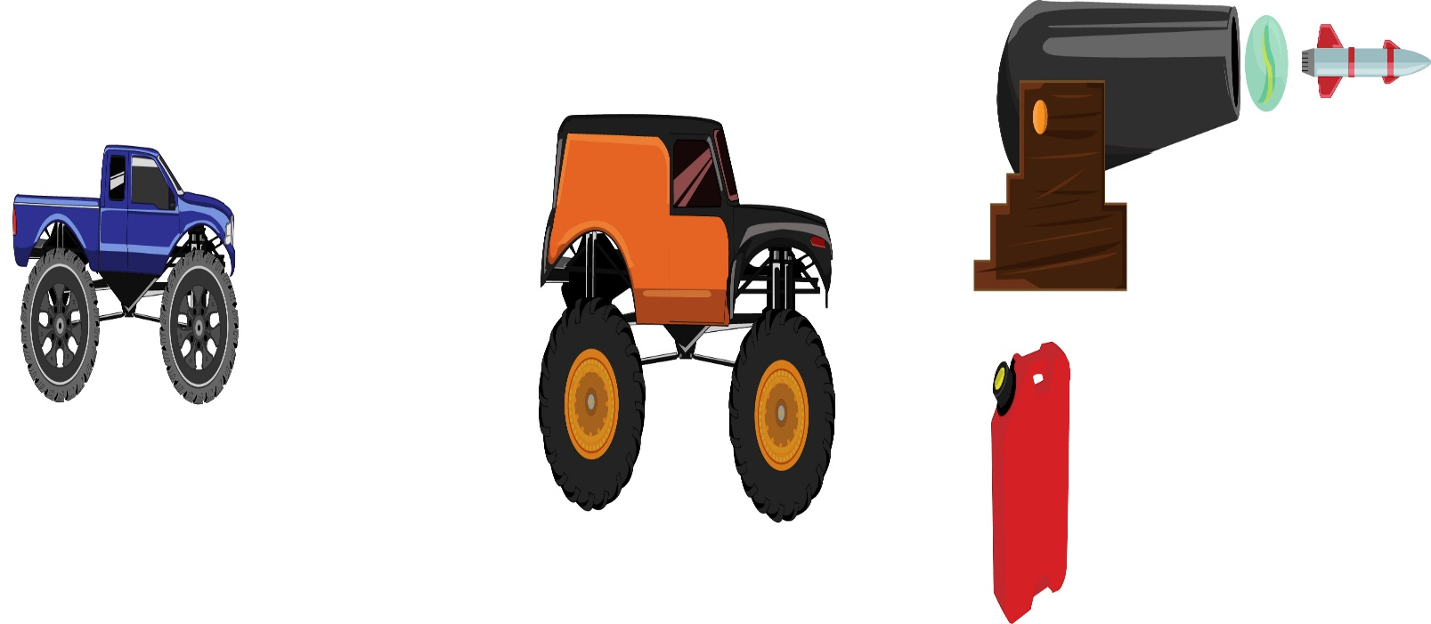
Avances Arte

Slide 13
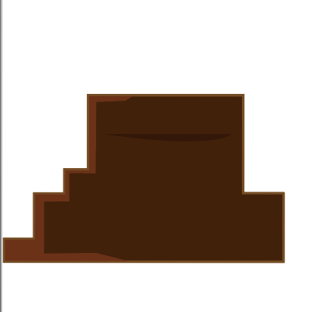
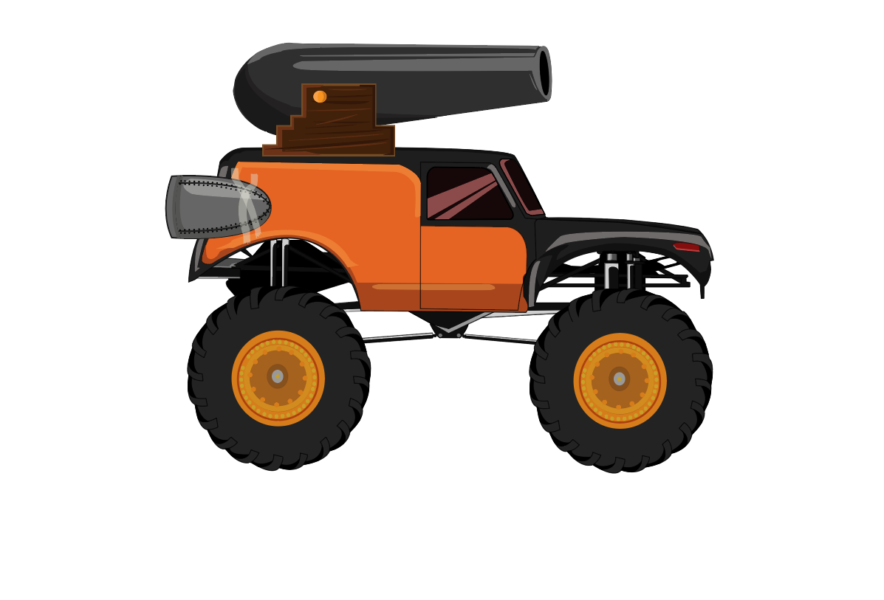
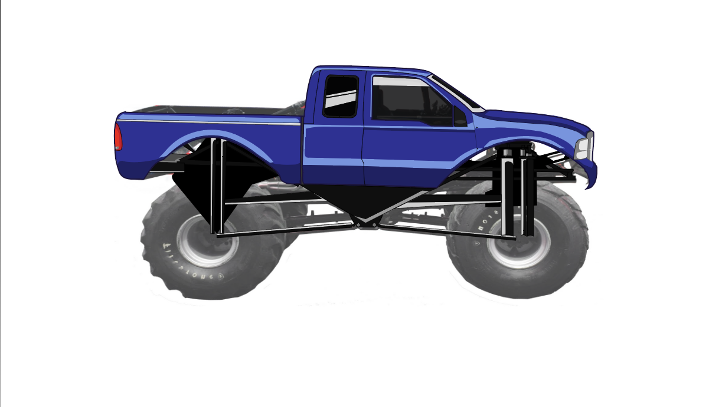

Slide 14
